Slide 1
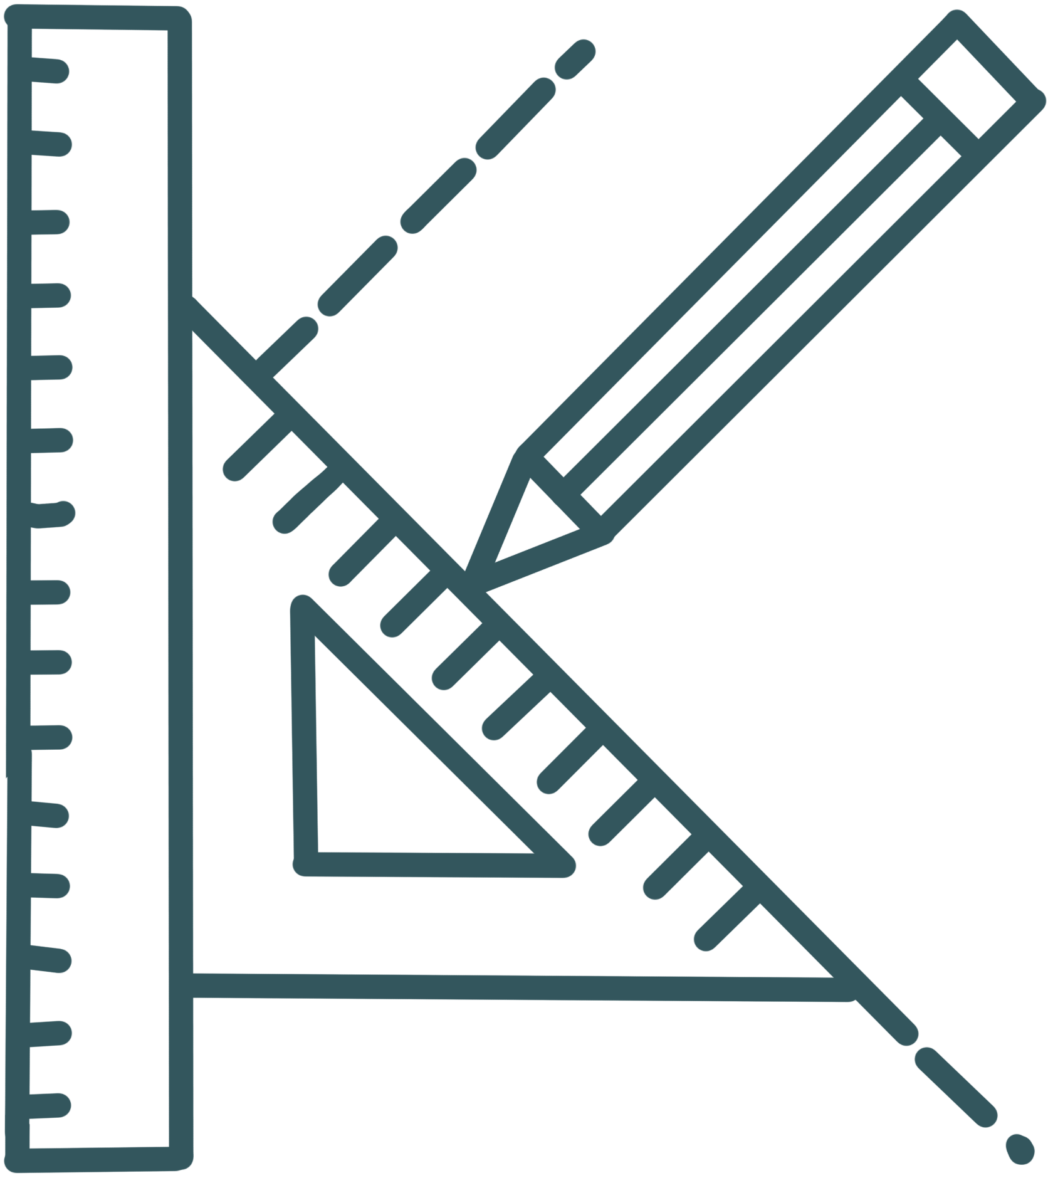




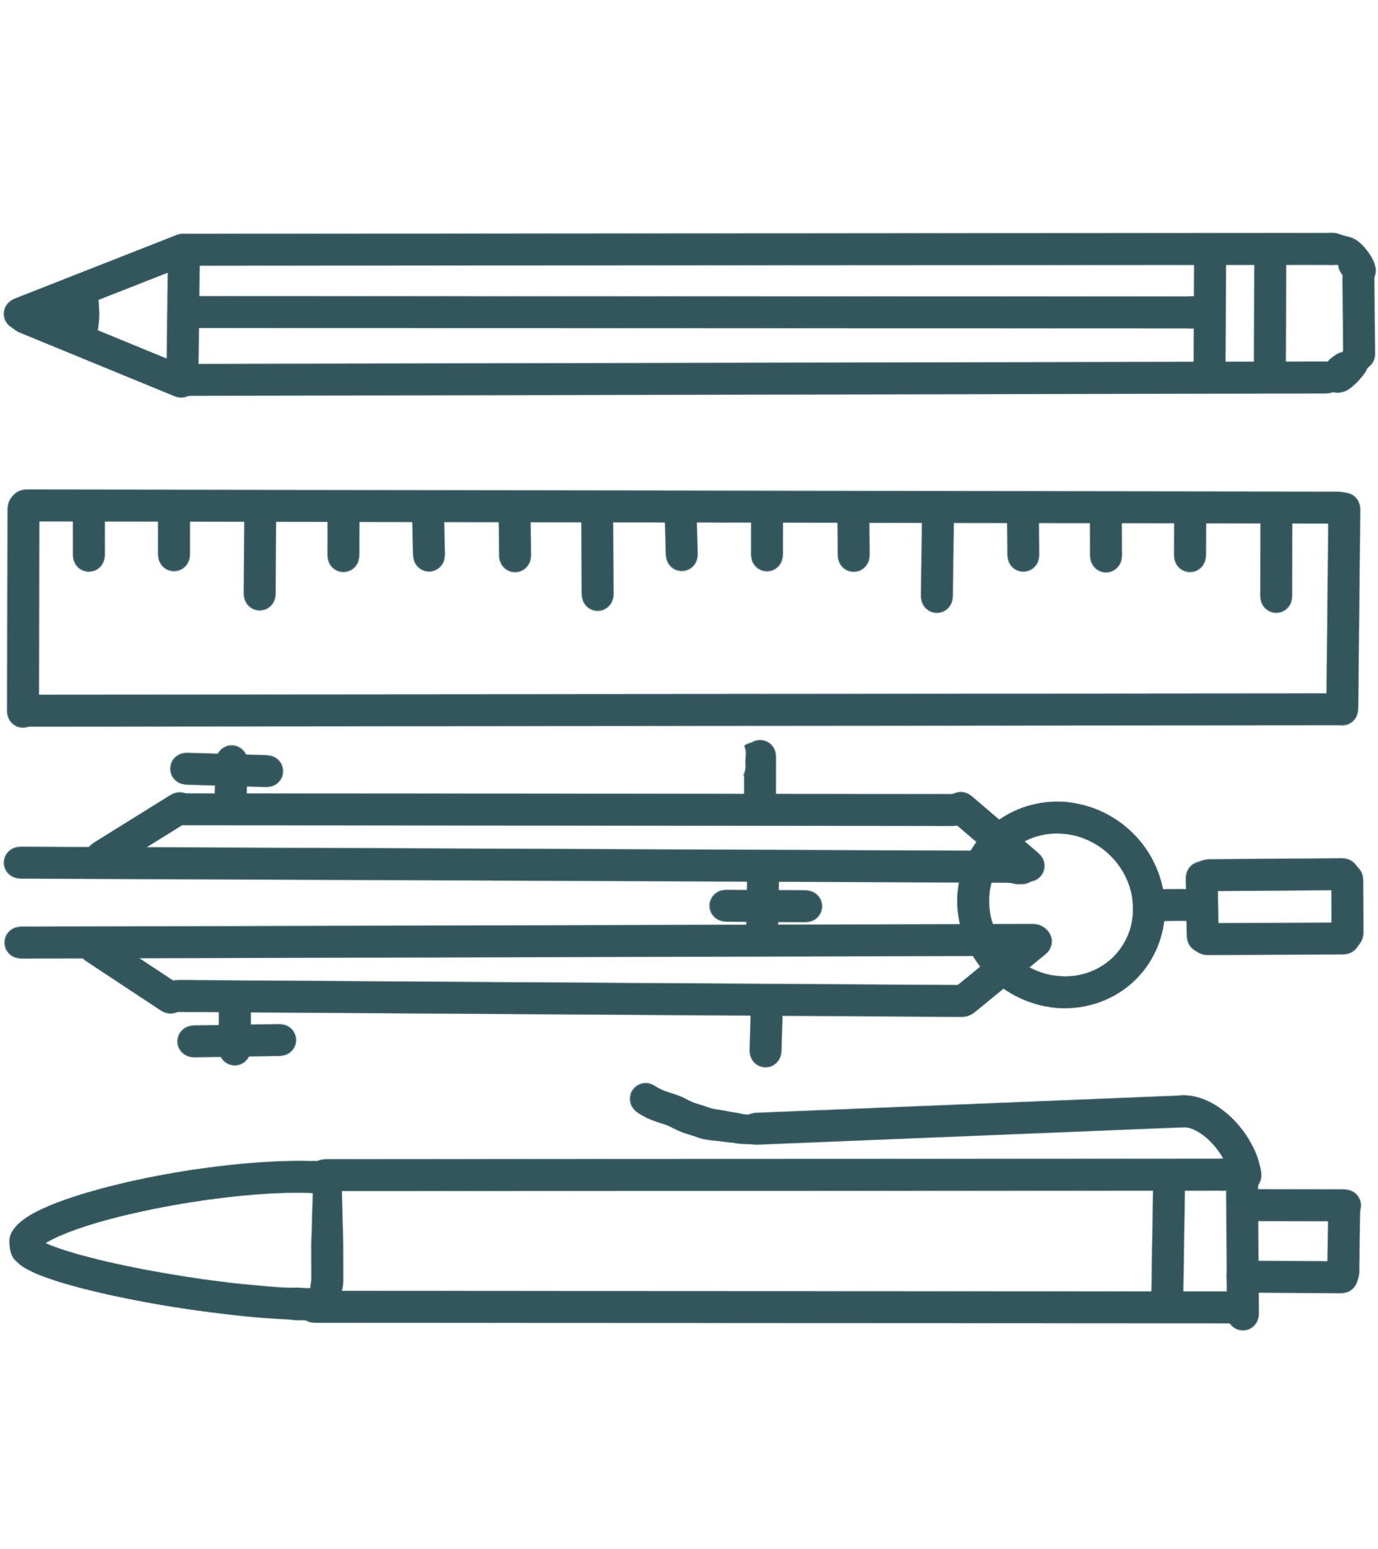







МАТЕМАТИКА НОВА
www.matnova.com.ua
7
УРОК 67
Точка і пряма. Властивості точок і прямих. Промінь. Аксіоми, теореми, означення.
ГЕОМЕТРІЯ
20.06.2024
НОВА УКРАЇНСЬКА ШКОЛА

Slide 2

Захист
Захист повідомлень та рефератів з розділу «Трикутники. Ознака рівності трикутників»

Slide 3
ДОМАШНЄ ЗАВДАННЯ
Повторити §11-20
О.С. Істер
(2024)
БАЖАЮ ТВОРЧИХ УСПІХІВ!

